Slide 1
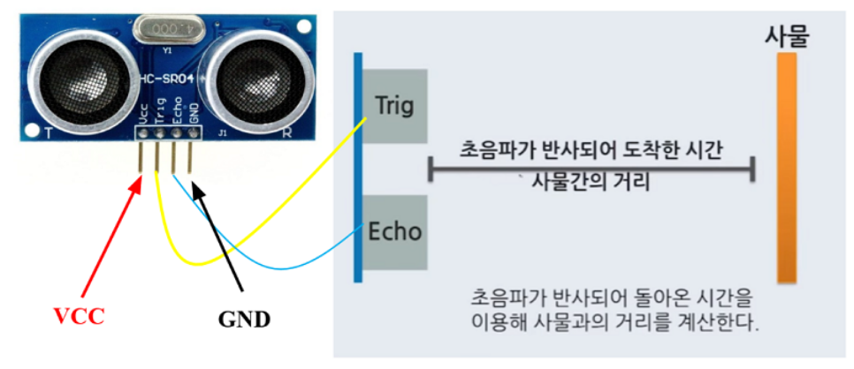

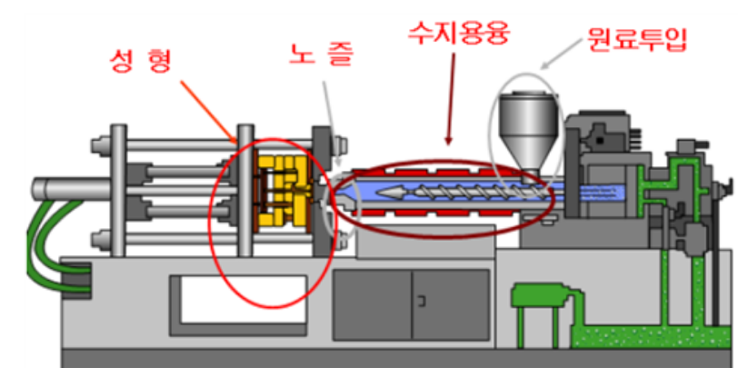
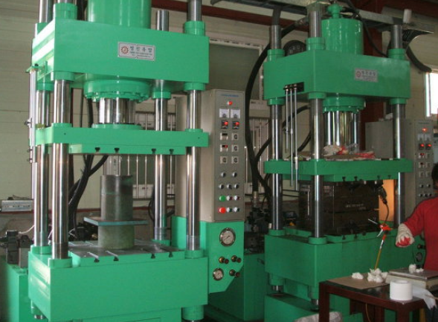
적용 1) 안전 사고 역학 조사 분야 – 초음파 센서
사출 기계
그림 2) 사출 기계의 예
프레스 기계
그림 1) 프레스 기계의 예

Slide 2
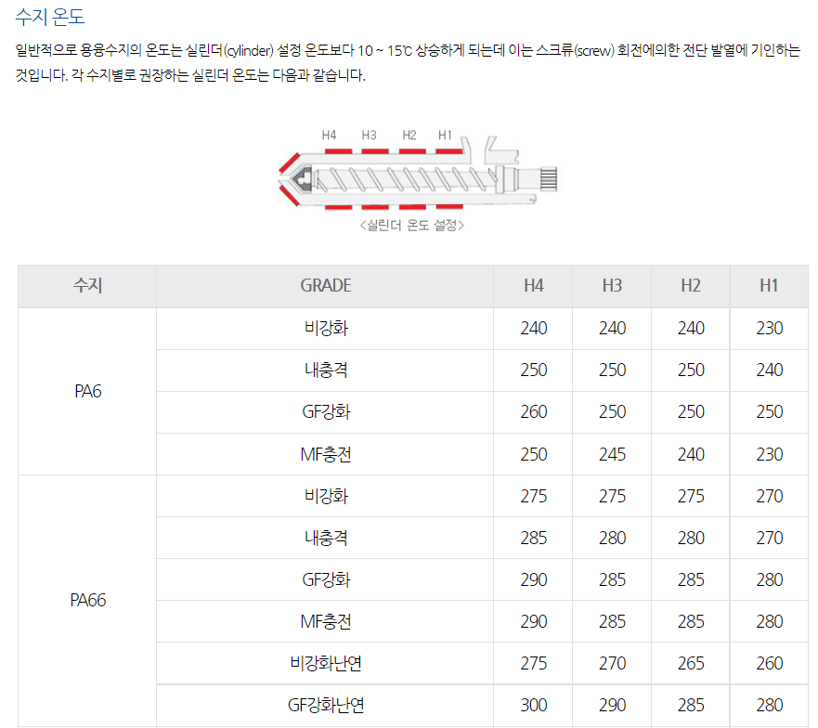
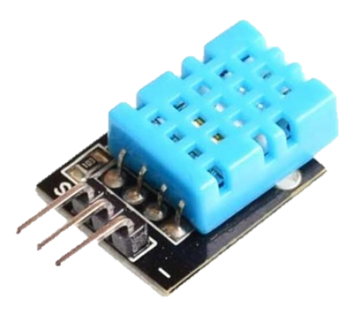
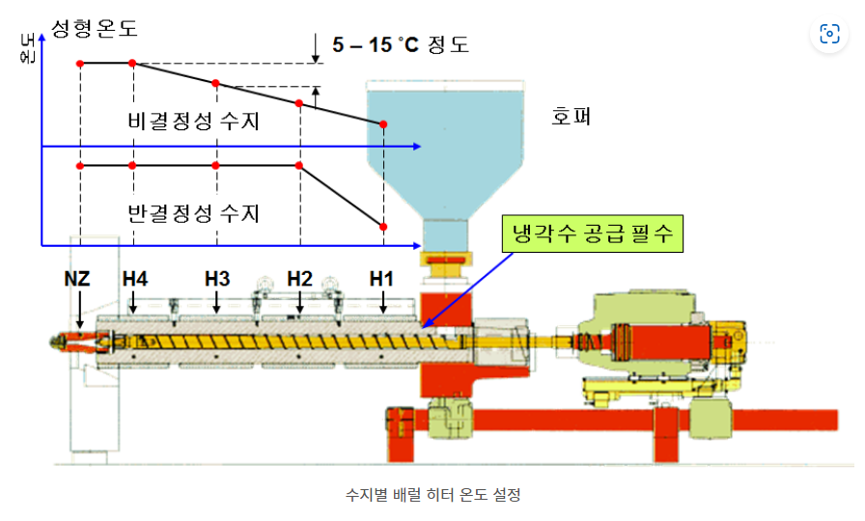
적용 2) 제품 품질 개선 및 온,습도에 민감한 산업 분야
사출 설비
그림 1) 사출 설비
그림 3) 수지 온도
출처: http://www.kepital.com/tech/ncp.php
그림 2) 사출 – 베럴 히트 온도 설정 예

